Slide 1
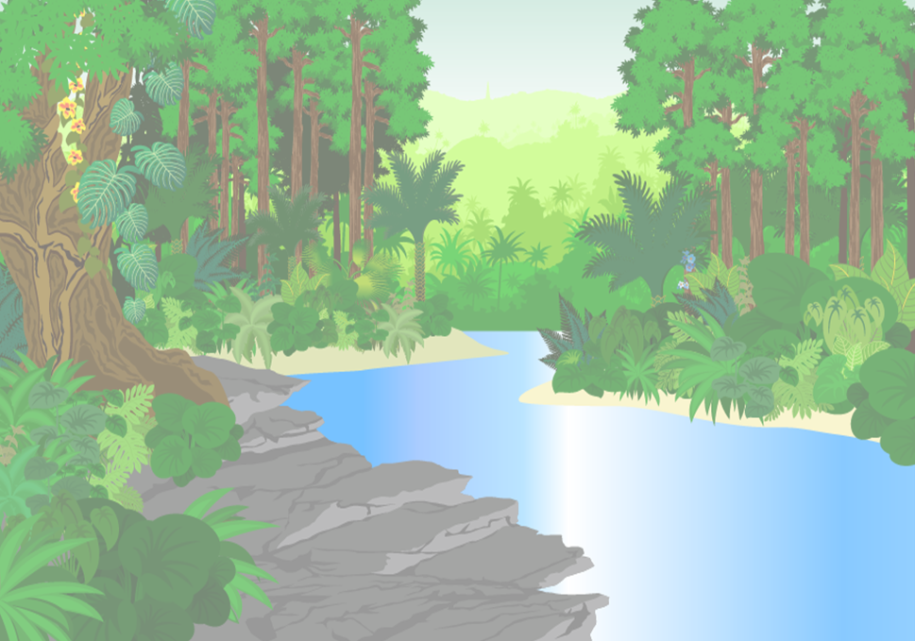
Utiliser les indices pour ajouter des flèches et compléter la chaîne alimentaire.
.
Fiche 2a
Chaîne alimentaire
Aigle
Chauve-souris
Moustique adulte
(mâle)
Moustique adulte (femelle)
Paresseux
Humain
Crocodile
Orchidée
Arbre
Grenouille
Poisson-chat
Algue
Larve de moustique

